Slide 1
ATENÇÃO !!!!!!!!!!!!!!!!!
NÃO PODE SER FILMADA OU GRAVADA

Slide 2
Disciplina: Saúde Coletiva III Módulo: Sistemas de Informação Prof. Augusto Cesar C Cardoso
Aula 3 – Objetivos:
Utilizar a Taxa de Mortalidade Infantil;
Revisar conceitos básicos de Indicadores de Saúde;
Tabular dados de saúde e produzir informações de saúde (Tabnet/DATASUS).

Slide 3
A taxa ou coeficiente de mortalidade infantil
Taxa de natalidade crescente no Brasil, conceito. rendição 3D — Imagem de Stock
A mortalidade infantil compreende a soma dos óbitos ocorridos nos períodos neonatal precoce (0-6 dias de vida), neonatal tardio (7-27 dias) e pós-neonatal (28 dias e mais).
A taxa ou coeficiente de mortalidade infantil é calculada dividindo o número de óbitos de menores de 1 ano de idade, por nascidos vivos, em determinado espaço geográfico, no ano considerado e multiplicando por 1000.

Slide 4
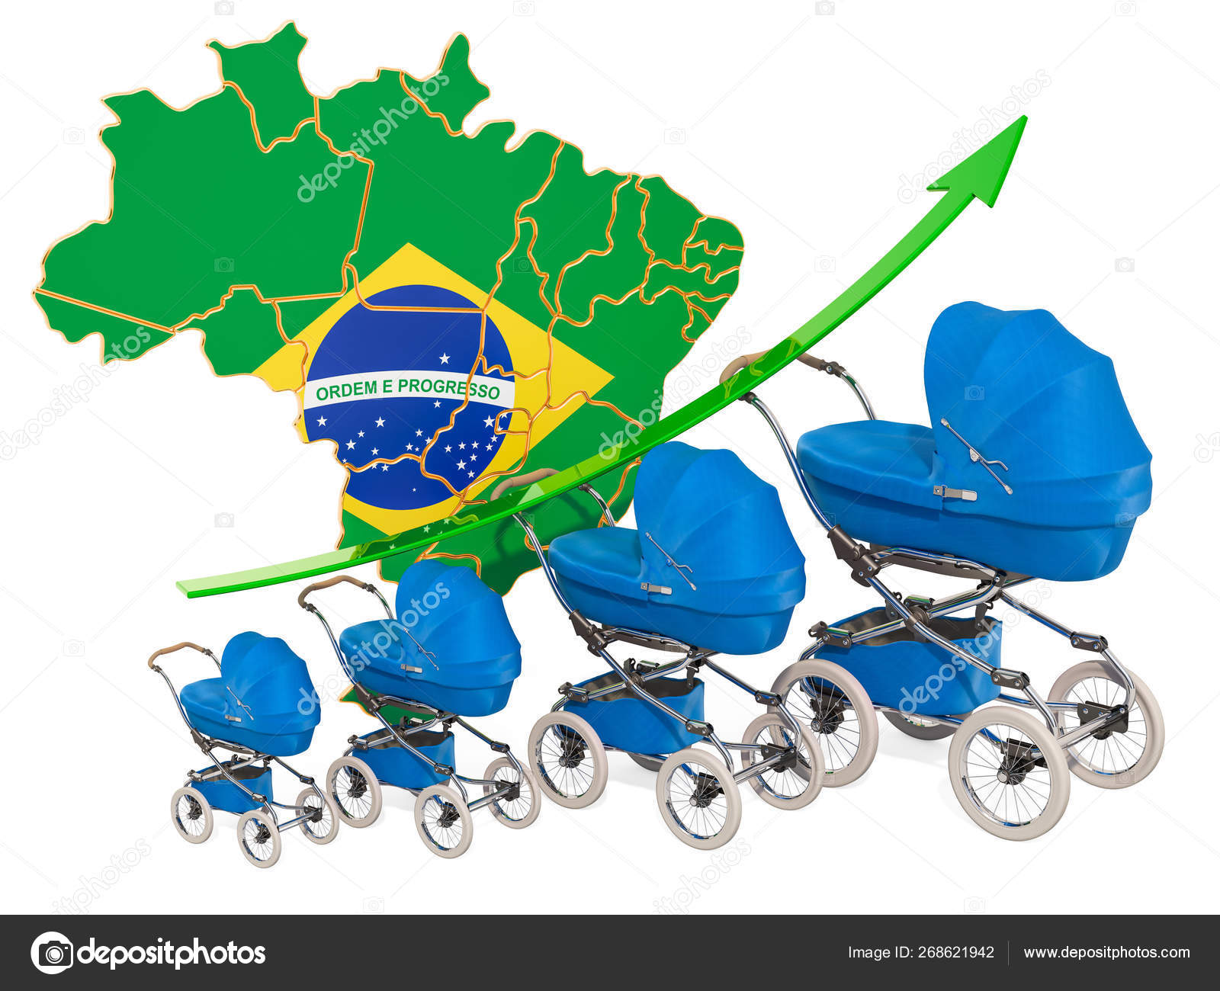
A taxa ou coeficiente de mortalidade infantil
Taxa de natalidade crescente no Brasil, conceito. rendição 3D — Imagem de Stock
A taxa ou coeficiente de mortalidade infantil é um dos indicadores mais consagrados mundialmente, sendo utilizado internacionalmente como indicador de qualidade de vida e desenvolvimento por expressar a situação de saúde de uma comunidade e as desigualdades de saúde entre grupos sociais e regiões.
Entre suas limitações podemos citar a existência de subregistro de óbitos de menores de um ano de idade e de nascidos vivos, erros na definição de nascido vivo e erros na informação de idade da criança na declaração de óbito.
Ou seja, em alguns casos as estatísticas oficiais podem nos fornecer informações imprecisas sobre nosso numerador e nosso denominador.

Slide 5
Causas da Mortalidade Infantil
Desnutrição, doenças e pobreza extrema
Precariedade e falta de investimento dos sistemas
públicos de saúde
Carência de saneamento básico
Falta de assistência e acompanhamento das gestantes
(pré-natal, neonatal, pós-natal)
Ausência de políticas públicas efetivas nas áreas da
educação e saúde

Slide 6
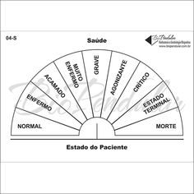
Indicadores de Saúde
Revisar conceitos básicos de Indicadores de Saúde
Em termos gerais, os indicadores são medidas-síntese que contêm informação relevante sobre determinados atributos e dimensões do estado de saúde, bem como do desempenho do sistema de saúde.
Vistos em conjunto, devem refletir a situação sanitária de uma população e servir para a vigilância das condições de saúde.
Estes indicadores são usados para mensurar o risco e o prognóstico individuais, bem como na predição da carga de morbidade e a mortalidade em grupos da população.

Slide 7
Principais Sistemas de Informação em Saúde
SIM – Sistema de Informação de Mortalidade: criado no final da década de 70, o documento base utilizado é a Declaração de óbito contendo 3 vias, possibilitando análise de taxa de mortalidade, tempo, idade, sexo, áreas, entre outras variáveis.
SINASC- Sistema de Informação de Nascidos Vivos: criado na década de 90, contém informações sobre a saúde materna e infantil
SINAN – Sistema de Informação de Agravos e Notificação: alimentado pelas notificações e investigações de agravos e doenças contidas na lista nacional de doenças de notificação compulsória, transmitindo ao Sistema Nacional de Vigilância Epidemiológica.
SIH/SUS – Sistema de Informação Hospitalares: Possui informações desde cadastramento, informações da internação (tempo de permanência, perfil dos pacientes) até pagamento das Autorizações de Internação Hospitalar (AIH).

Slide 8
Tabnet/DATASUS
Epidemiológicas e Morbidade
SINAN – Sistema de Informação de Agravos e Notificação
SIH/SUS – Sistema de Informação Hospitalares
Estatísticas Vitais
SIM – Sistema de Informação de Mortalidade
SINASC- Sistema de Informação de Nascidos Vivos

Slide 9
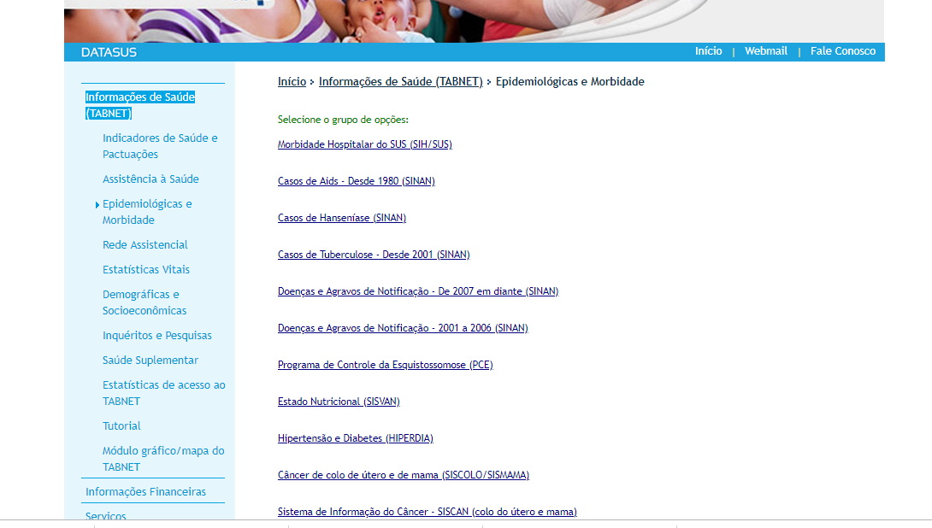
Tabnet/Datasus
Tabular dados de saúde e produzir informações de saúde (Tabnet/DATASUS)

Slide 10
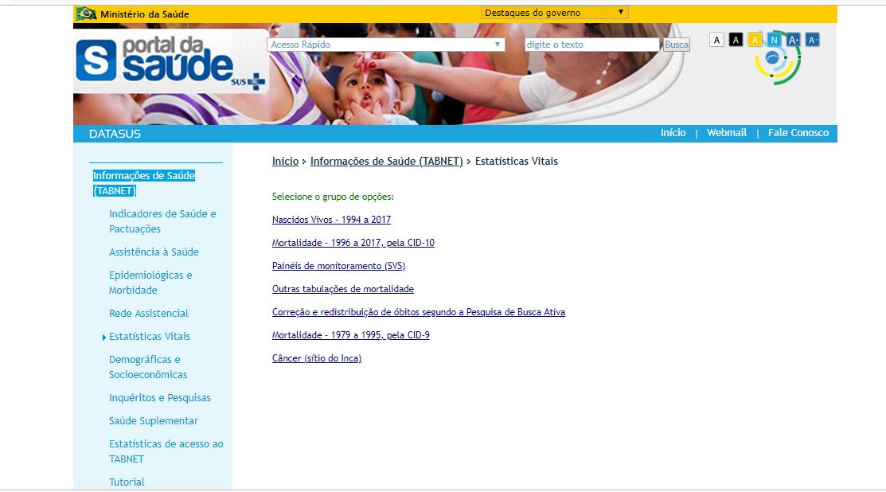
Tabnet/Datasus
Tabular dados de saúde e produzir informações de saúde (Tabnet/DATASUS)

Slide 11
Tabnet/DATASUS
TUTORIAL
EXEMPLO 1
Pergunta 1: Qual é a taxa de mortalidade infantil por Capítulo de CID-10 no período de 2015 a 2018 na Bahia, em série histórica temporal?
Estatísticas Vitais
SIM – Sistema de Informação de Mortalidade (Numerador)
Estatísticas Vitais
SINASC- Sistema de Informação de Nascidos Vivos (Denominador)

Slide 12
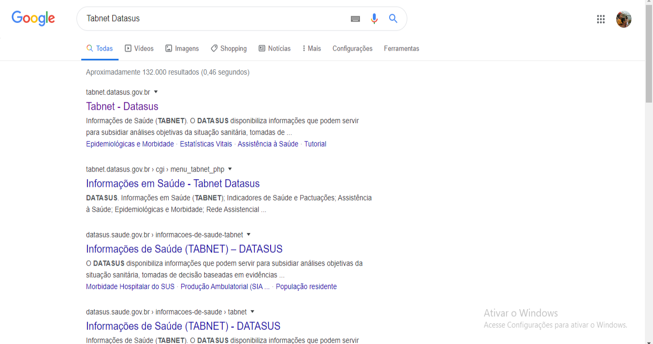
Tabular dados de saúde e produzir informações de saúde (Tabnet/DATASUS)

Slide 13
Qual é a taxa de mortalidade infantil por Capítulo de CID-10 no período de 2015 a 2018 na Bahia, em série histórica temporal?
1ª. Parte
SIM (Numerador)

Slide 14
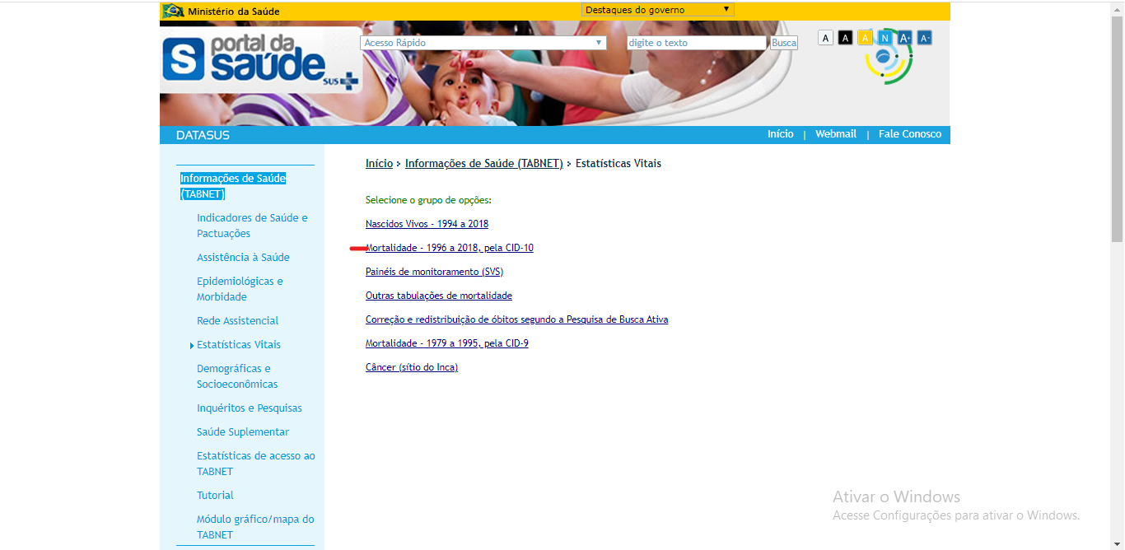
Tabnet/Datasus
Qual é a taxa de mortalidade infantil por Capítulo de CID-10 no período de 2015 a 2018 na Bahia, em série histórica temporal?

Slide 15
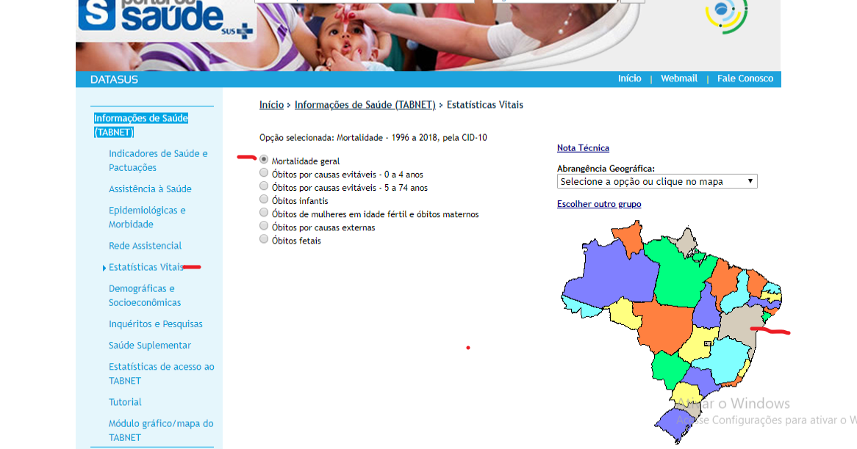
Tabnet/Datasus
Qual é a taxa de mortalidade infantil por Capítulo de CID-10 no período de 2015 a 2018 na Bahia, em série histórica temporal?

Slide 16
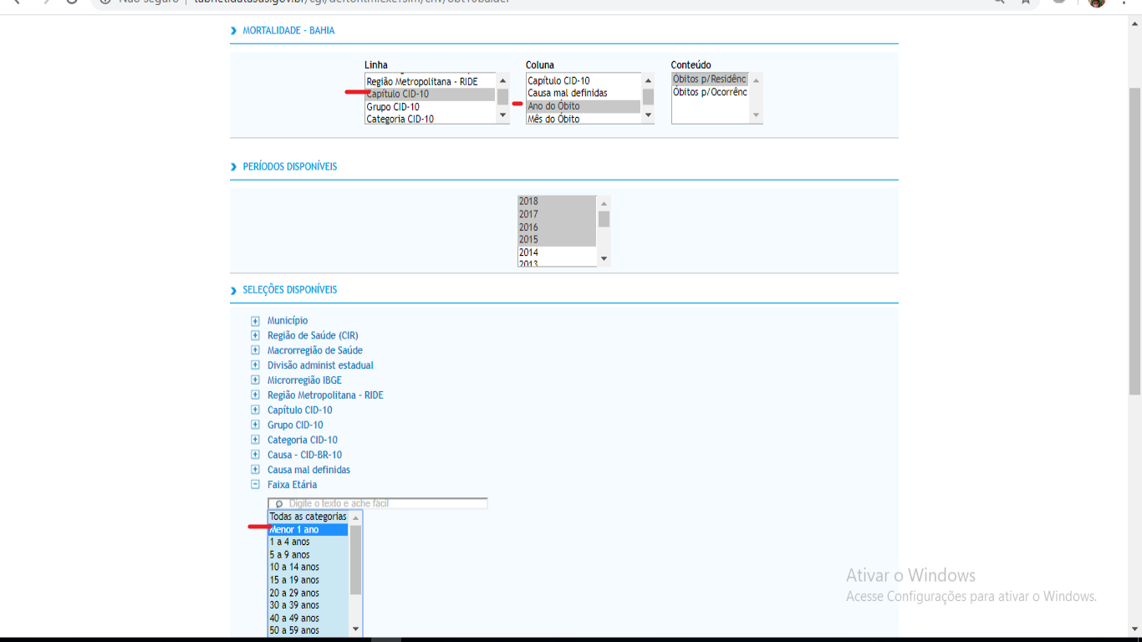
Tabnet/Datasus
Qual é a taxa de mortalidade infantil por Capítulo de CID-10 no período de 2015 a 2018 na Bahia, em série histórica temporal?

Slide 17
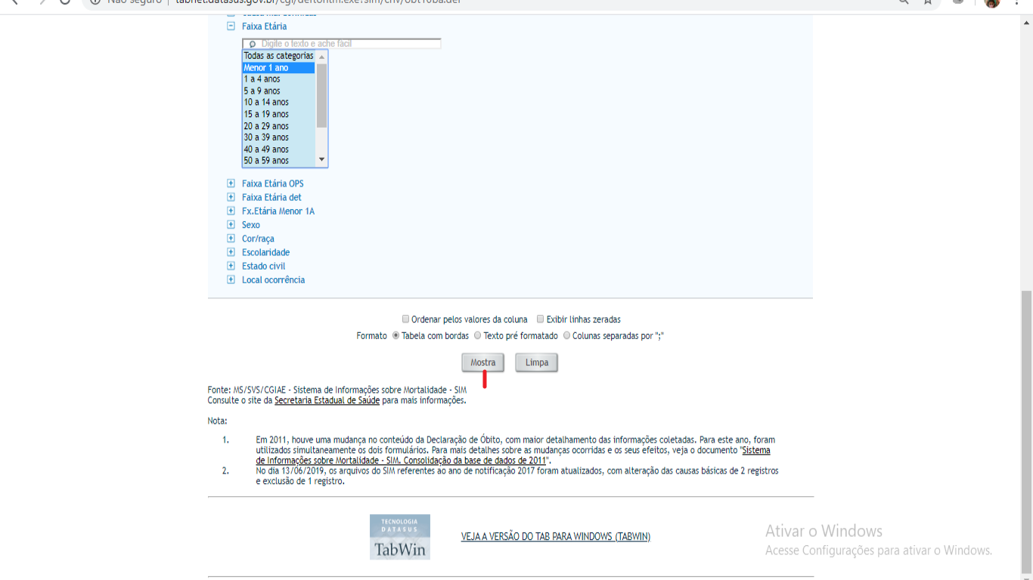
Tabnet/Datasus
Qual é a taxa de mortalidade infantil por Capítulo de CID-10 no período de 2015 a 2018 na Bahia, em série histórica temporal?

Slide 18
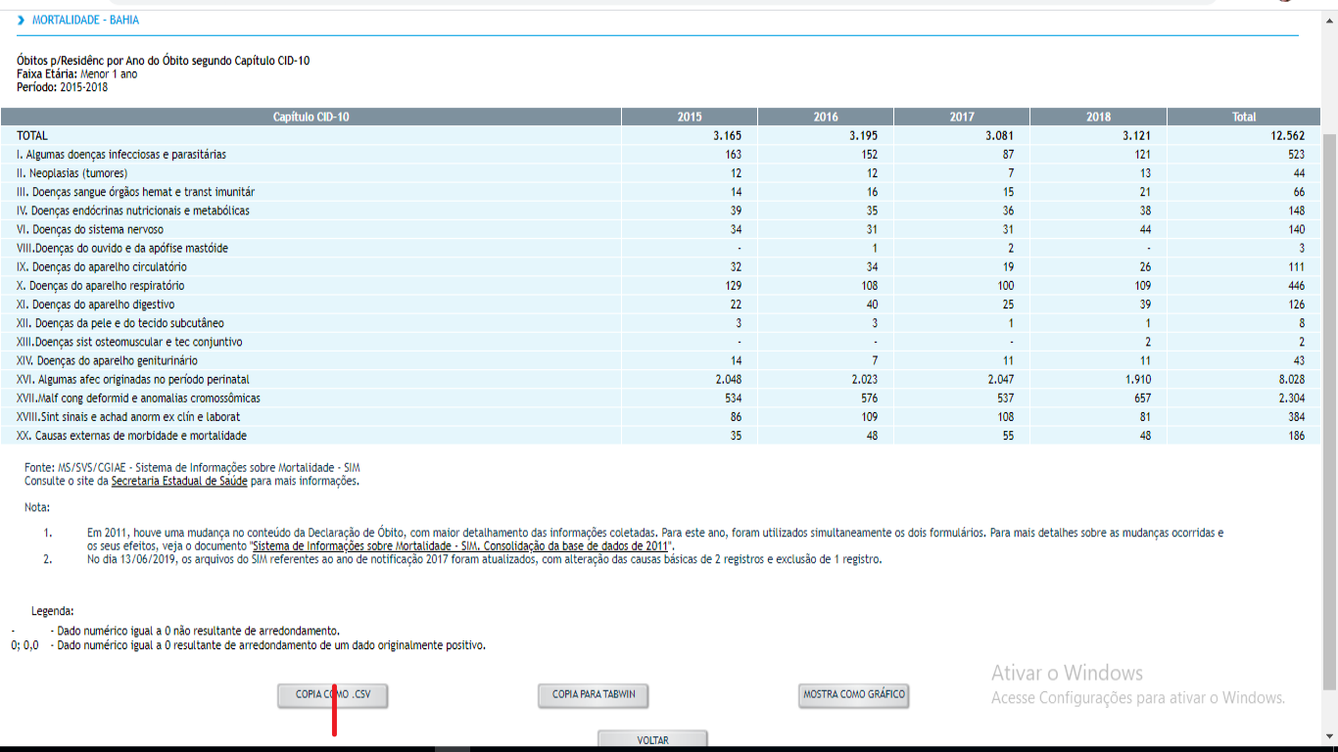
Tabnet/Datasus
Qual é a taxa de mortalidade infantil por Capítulo de CID-10 no período de 2015 a 2018 na Bahia, em série histórica temporal?

Slide 19
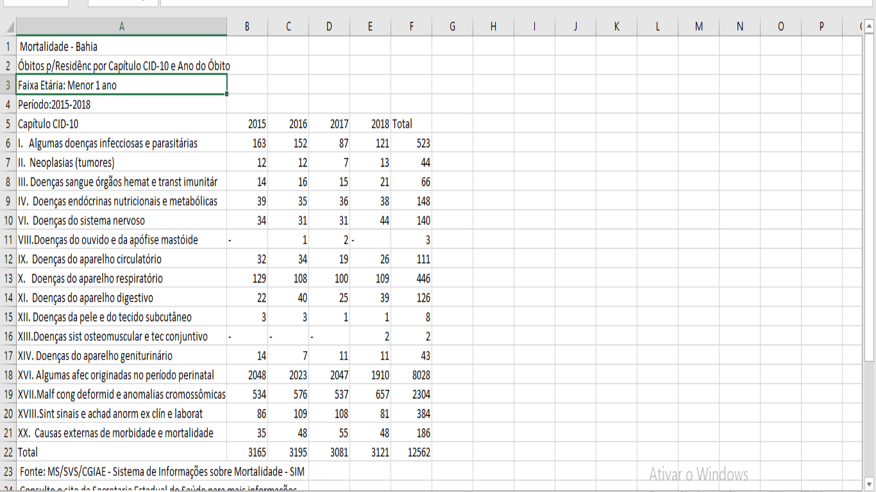
Planilha Excel
Qual é a taxa de mortalidade infantil por Capítulo de CID-10 no período de 2015 a 2018 na Bahia, em série histórica temporal?

Slide 20
Qual é a taxa de mortalidade infantil por Capítulo de CID-10 no período de 2015 a 2018 na Bahia, em série histórica temporal?
2ª. Parte
SINASC (Denominador)

Slide 21
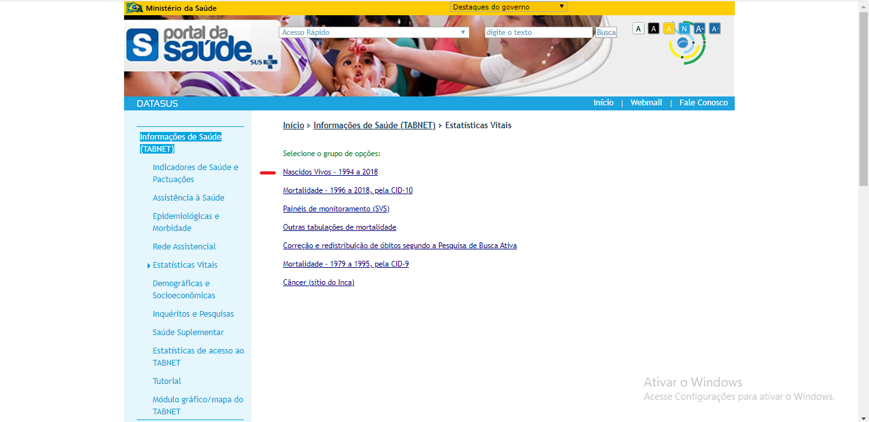
Tabnet/Datasus
Qual é a taxa de mortalidade infantil por Capítulo de CID-10 no período de 2015 a 2018 na Bahia, em série histórica temporal?

Slide 22
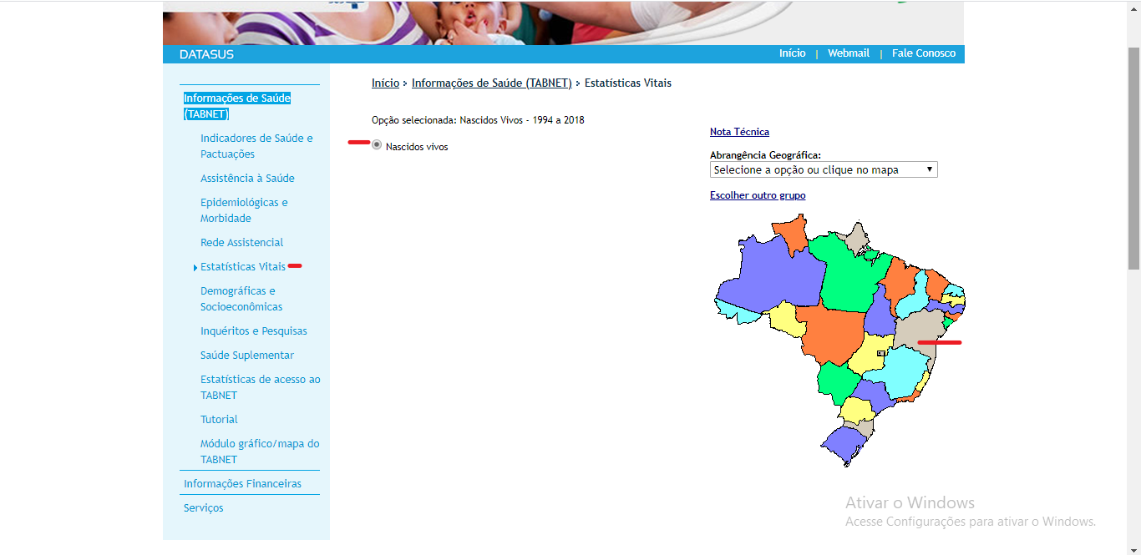
Tabnet/Datasus
Qual é a taxa de mortalidade infantil por Capítulo de CID-10 no período de 2015 a 2018 na Bahia, em série histórica temporal?

Slide 23
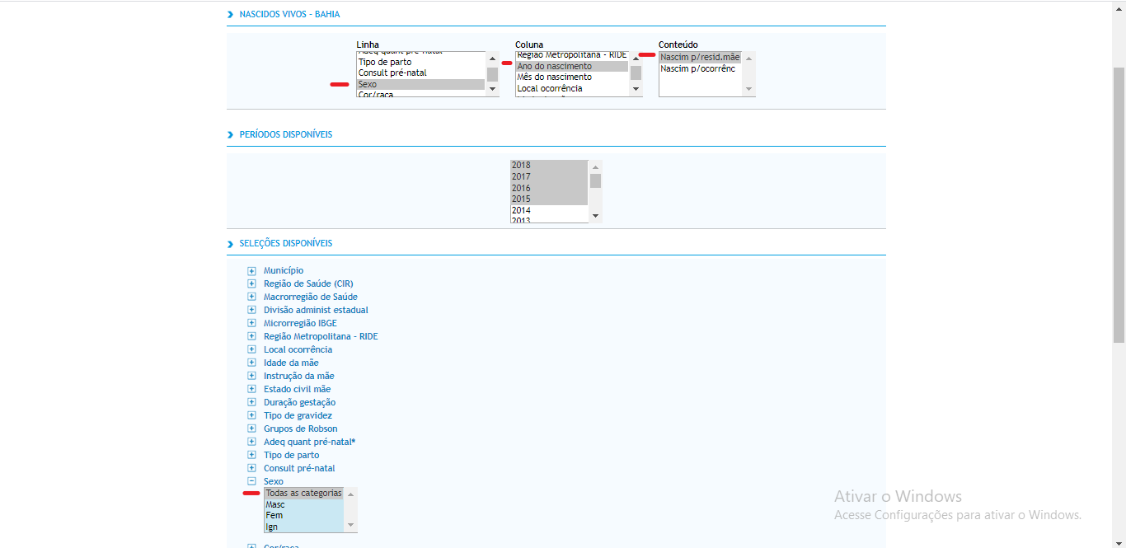
Tabnet/Datasus
Qual é a taxa de mortalidade infantil por Capítulo de CID-10 no período de 2015 a 2018 na Bahia, em série histórica temporal?

Slide 24
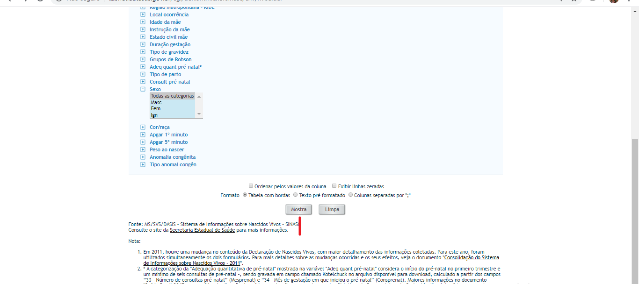
Tabnet/Datasus
Qual é a taxa de mortalidade infantil por Capítulo de CID-10 no período de 2015 a 2018 na Bahia, em série histórica temporal?

Slide 25
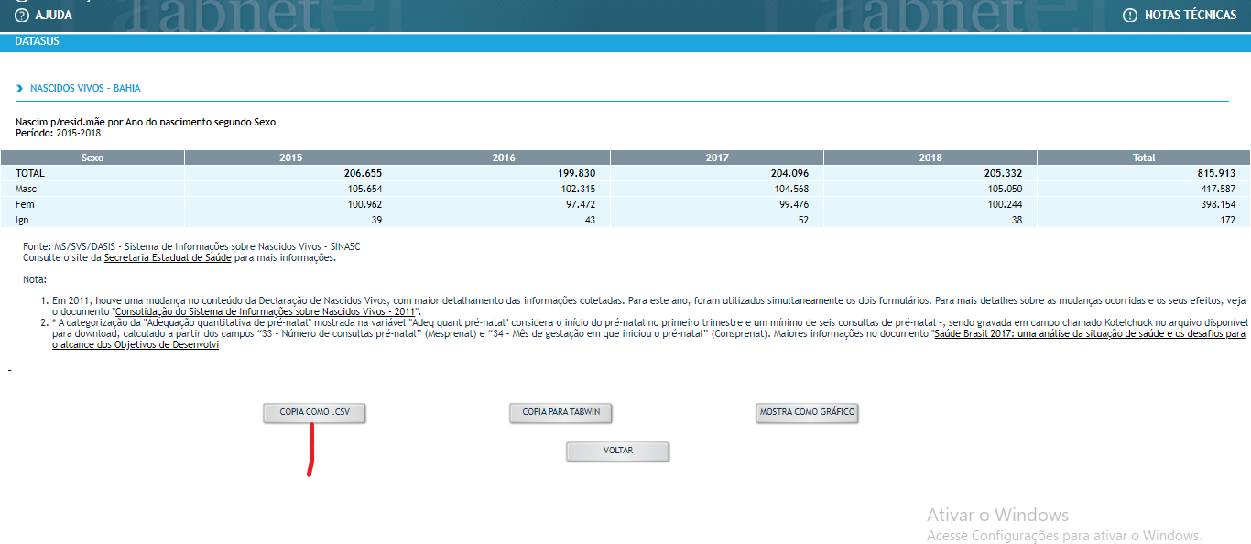
Tabnet/Datasus
Qual é a taxa de mortalidade infantil por Capítulo de CID-10 no período de 2015 a 2018 na Bahia, em série histórica temporal?

Slide 26
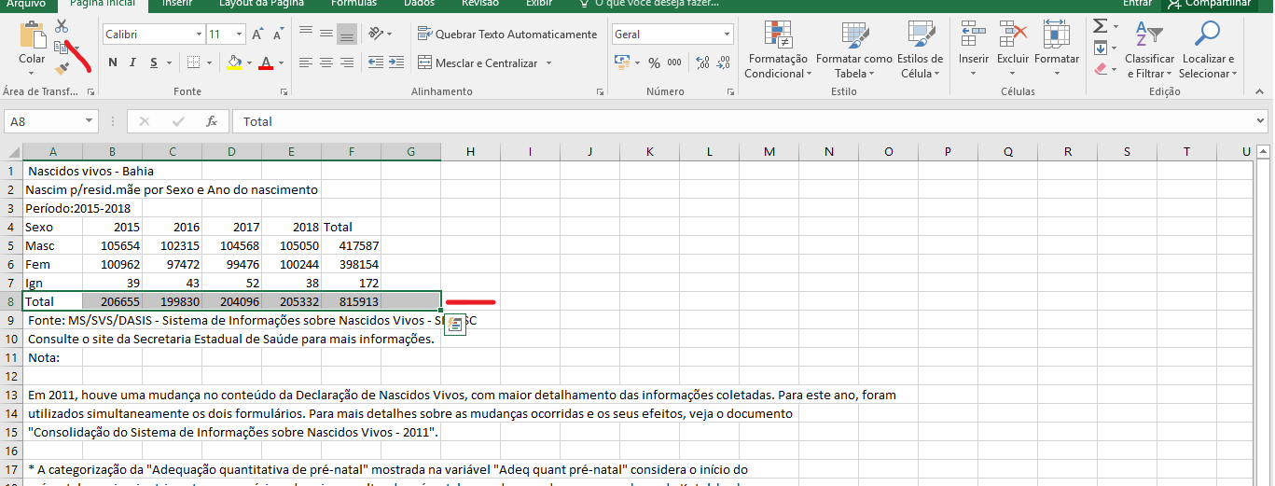
Planilha Excel
Qual é a taxa de mortalidade infantil por Capítulo de CID-10 no período de 2015 a 2018 na Bahia, em série histórica temporal?

Slide 27
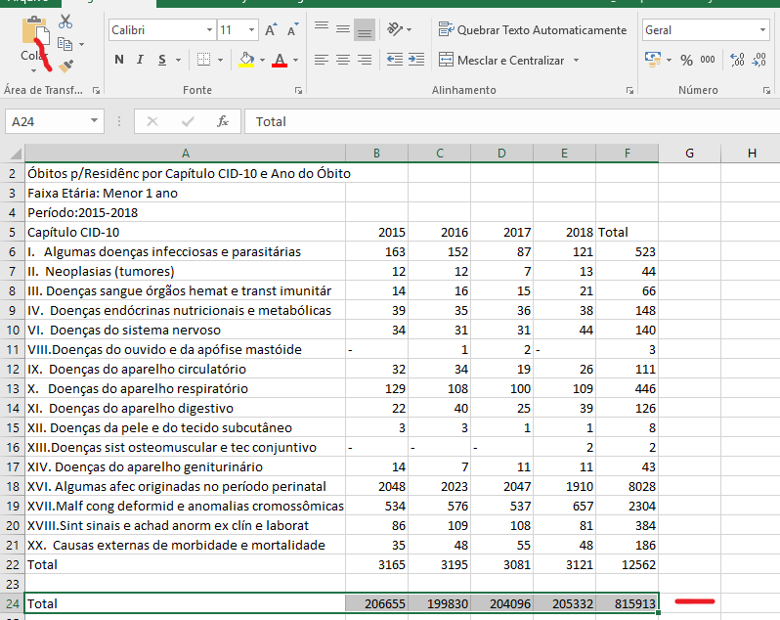
Planilha Excel
Qual é a taxa de mortalidade infantil por Capítulo de CID-10 no período de 2015 a 2018 na Bahia, em série histórica temporal?

Slide 28
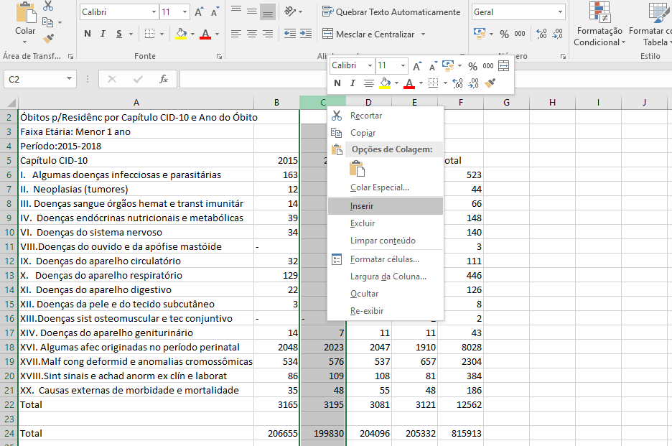
Planilha Excel
Qual é a taxa de mortalidade infantil por Capítulo de CID-10 no período de 2015 a 2018 na Bahia, em série histórica temporal?

Slide 29
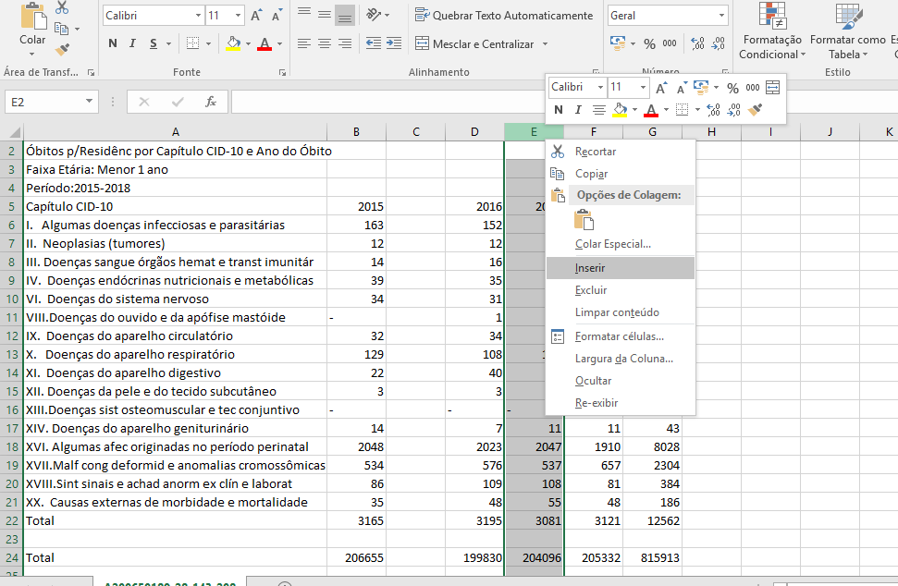
Planilha Excel
Qual é a taxa de mortalidade infantil por Capítulo de CID-10 no período de 2015 a 2018 na Bahia, em série histórica temporal?

Slide 30
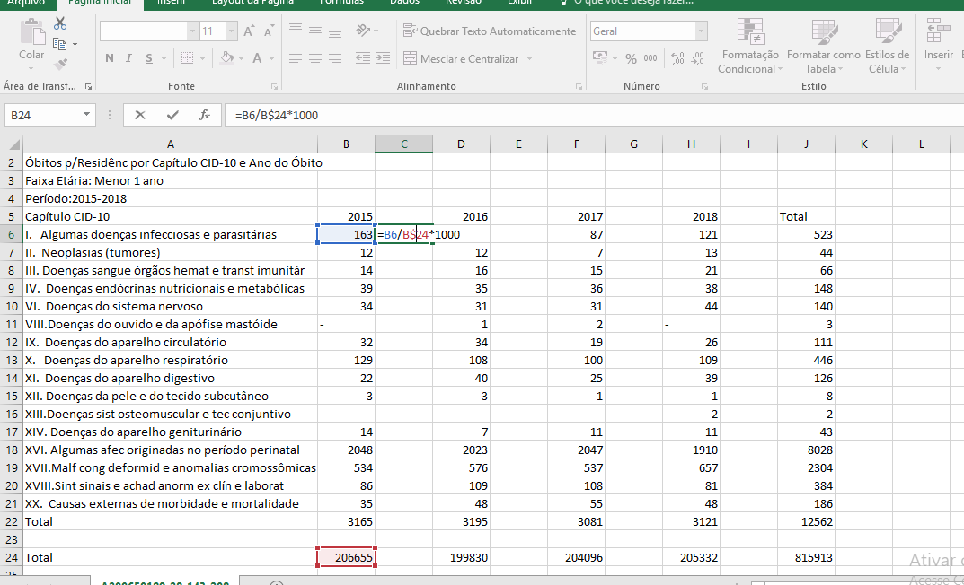
Planilha Excel
Qual é a taxa de mortalidade infantil por Capítulo de CID-10 no período de 2015 a 2018 na Bahia, em série histórica temporal?

Slide 31
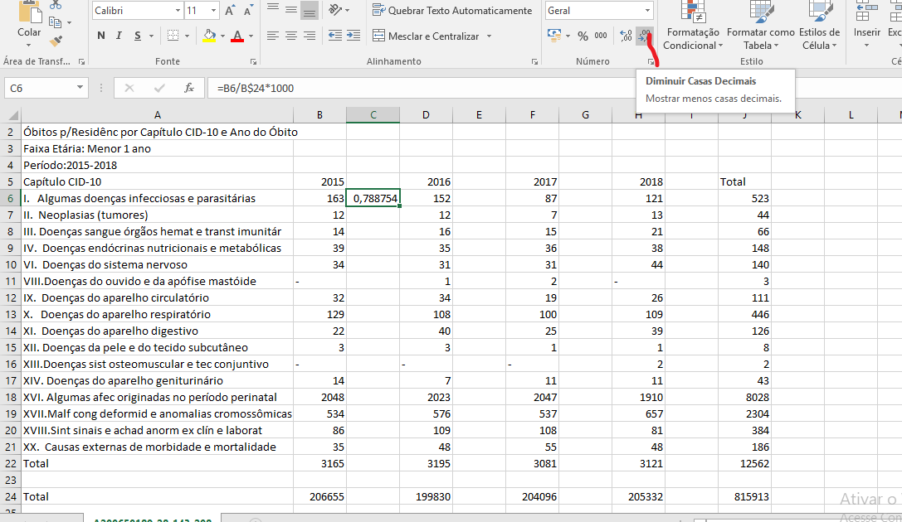
Planilha Excel
Qual é a taxa de mortalidade infantil por Capítulo de CID-10 no período de 2015 a 2018 na Bahia, em série histórica temporal?

Slide 32
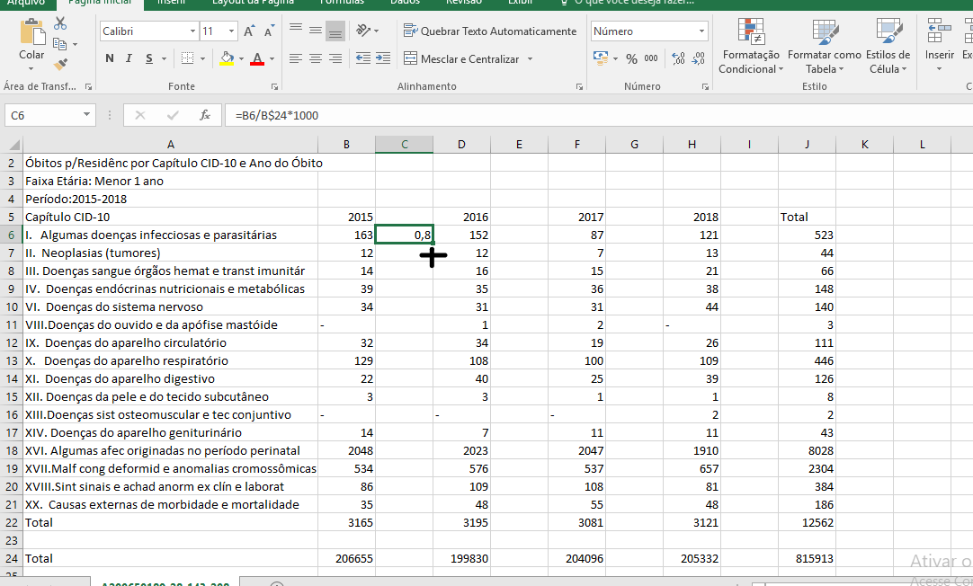
Planilha Excel
Qual é a taxa de mortalidade infantil por Capítulo de CID-10 no período de 2015 a 2018 na Bahia, em série histórica temporal?

Slide 33
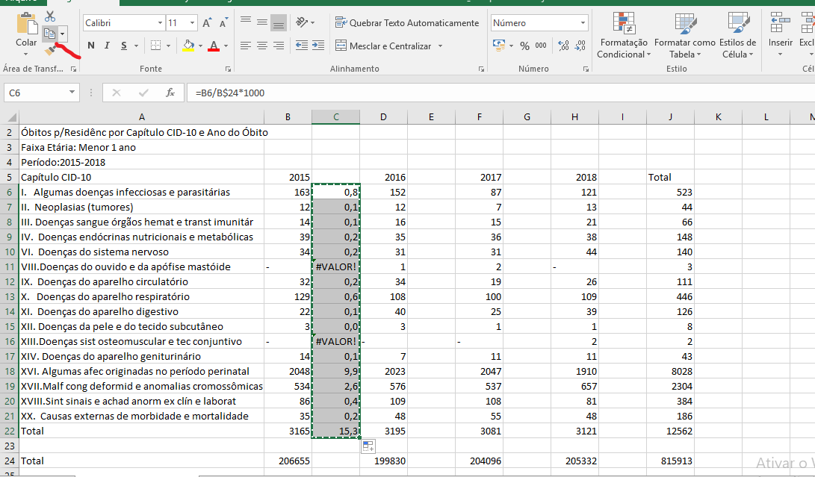
Planilha Excel
Qual é a taxa de mortalidade infantil por Capítulo de CID-10 no período de 2015 a 2018 na Bahia, em série histórica temporal?

Slide 34
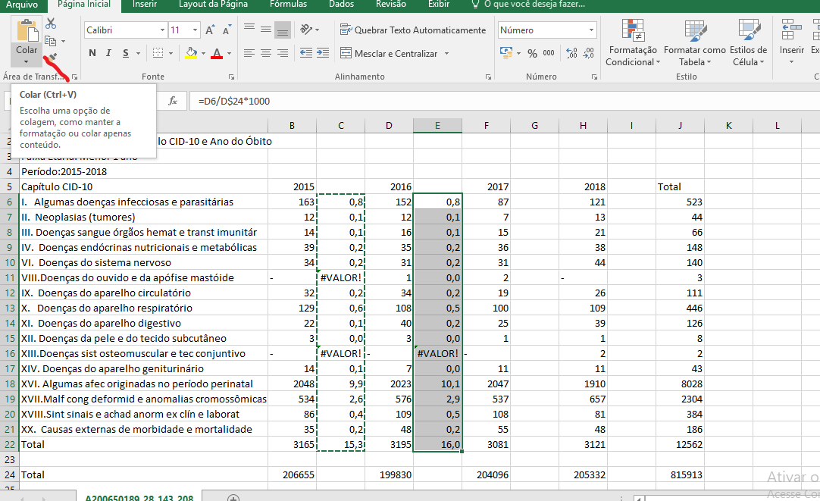
Planilha Excel
Qual é a taxa de mortalidade infantil por Capítulo de CID-10 no período de 2015 a 2018 na Bahia, em série histórica temporal?

Slide 35
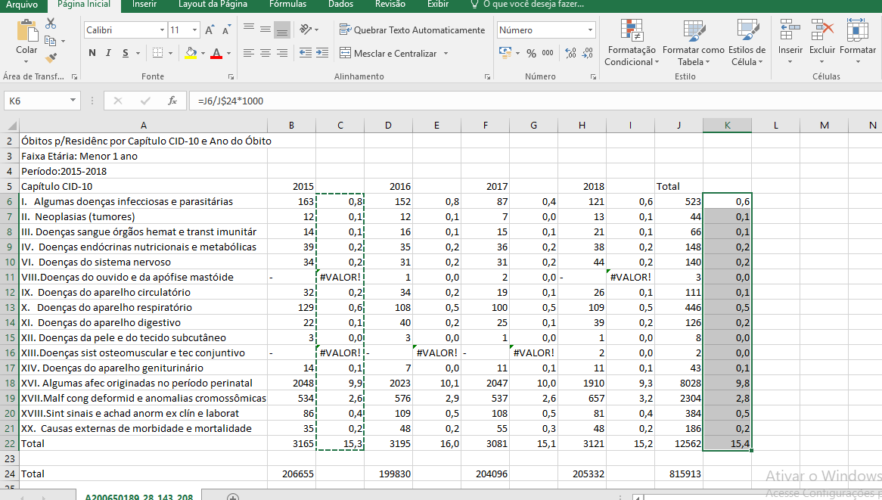
Planilha Excel
Qual é a taxa de mortalidade infantil por Capítulo de CID-10 no período de 2015 a 2018 na Bahia, em série histórica temporal?

Slide 36
TAREFAS E PRAZOS
TAREFA 4
Tabular no Tabnet/DATASUS e postar, individualmente, na Tarefa 4 (e tirar dúvidas no Fórum de Discussão) do AVA, em Tabela/Planilha Excel a resposta ao problema 3:
Problema 3
Qual é a taxa de mortalidade infantil ...
Valor: 5 pontos

